Slide 1
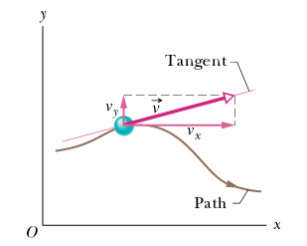
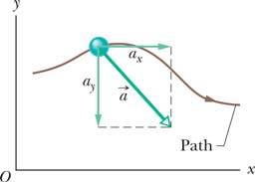
$$v_{x}=\frac{dx}{dt}$$
$$v_{y}=\frac{dy}{dt}$$
$$v_{z}=\frac{dz}{dt}$$
$$a_{x}=\frac{d^{2}x}{dt^{2}}$$
$$a_{y}=\frac{d^{2}y}{dt^{2}}$$
$$a_{z}=\frac{d^{2}z}{dt^{2}}$$

Slide 3
以等速圓周運動的位置向量$\vec{r}$的分量，直接計算向心加速度向量$\vec{a}$：
等速圓周運動夾角是等速增加！
設ω為角度增加的速度，稱角速度。
$$\vec{r}$$
$$θ=ωt$$
$$\vec{r}=\left(r\cos{ωt},r\sin{ωt}\right)=r∙\hat{r}$$
$$ωt$$
$$\hat{r}=\left(\cos{ωt},\sin{ωt}\right)$$
$$v_{x}=\frac{dx}{dt}=r\frac{d}{dt}\left(\cos{ωt},\sin{ωt}\right)$$
$$=r\left(\frac{d}{dt}\cos{ωt},\frac{d}{dt}\sin{ωt}\right)$$
需要三角函數的微分！

Slide 4
等速圓周運動的加速度
$$\vec{r}=\left(r\cos{ωt},r\sin{ωt}\right)=r∙\hat{r}$$
$$\hat{r}=\left(\cos{ωt},\sin{ωt}\right)$$
$$\vec{r}$$
$$v_{x}=\frac{dx}{dt}$$
$$θ＝ωt$$
連鎖率
$$=r\frac{d}{dt}\left(\cos{ωt}\right)＝\lim_{∆t→0}{\frac{∆\cos{θ}}{∆θ}\frac{∆θ}{∆t}}$$
$$ωt$$
$$\lim_{∆θ→0}{\frac{∆\cos{θ}}{∆θ}}\lim_{∆t→0}{\frac{∆θ}{∆t}}＝r\frac{d\left(\cos{θ}\right)}{dθ}∙\frac{dθ}{dt}$$
$$=−r\sin{θ}\frac{d}{dt}\left(ωt\right)=−rω\sin{ωt}$$
$$\vec{v}=\frac{d\vec{r}}{dt}=\left(\frac{dx}{dt},\frac{dy}{dt}\right)$$
$$=\left(−rω\sin{ωt},rω\cos{ωt}\right)$$
$$=rω\left(−\sin{ωt}, \cos{ωt}\right)=rω\hat{v}$$
$$v=rω$$
$$\hat{r}∙\hat{v}=0$$

Slide 5
等速圓周運動的加速度
$$\vec{v}=\left(−rω\sin{ωt},rω\cos{ωt}\right)$$
$$\vec{a}=\frac{d\vec{v}}{dt}=\left(−rω\frac{d}{dt}\left(\sin{ωt}\right),rω\frac{d}{dt}\cos{ωt}\right)$$
$$=\left(−r\frac{d\sin{θ}}{dθ}∙\frac{d}{dt}\left(ωt\right),r\frac{d\cos{θ}}{dθ}∙\frac{d}{dt}\left(ωt\right)\right)$$
$$\vec{r}$$
$$\vec{a}$$
$$ωt$$
$$=\left(−rω^{2}\cos{ωt},−rω^{2}\sin{ωt}\right)$$
$$\vec{a}=−rω^{2}\left(\cos{ωt},\sin{ωt}\right)=−rω^{2}\hat{r}$$
$$\hat{r}=\left(\cos{ωt},\sin{ωt}\right)$$
向心加速度指向圓心
$$a=rω^{2}=\frac{v^{2}}{r}$$
向心加速度大小：

Slide 6
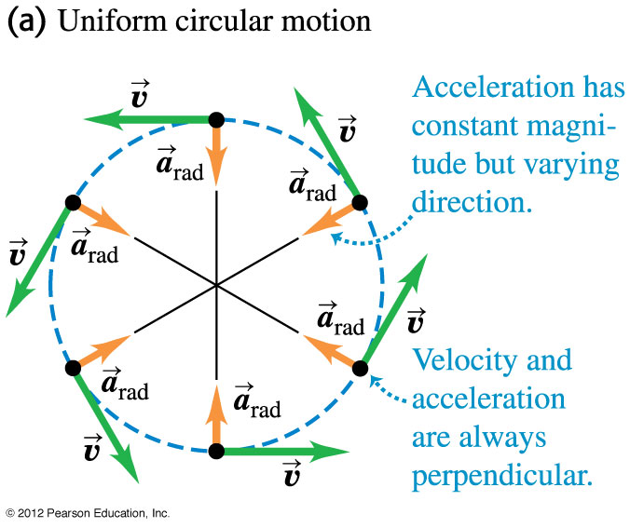
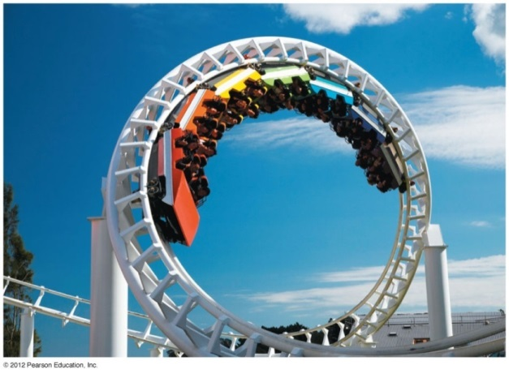
$$a=rω^{2}=\frac{v^{2}}{r}$$

Slide 7
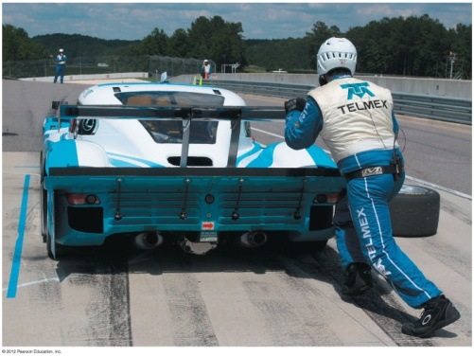
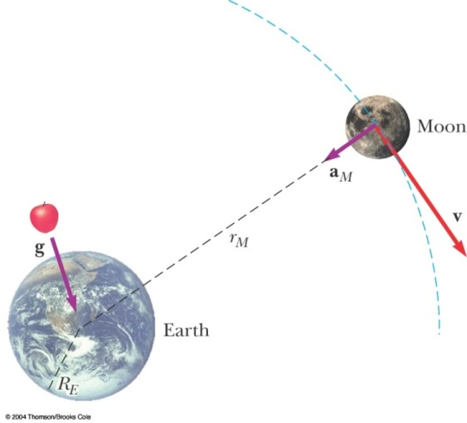
因
果
地球影響
蘋果加速度
$$F∝a$$
將一物體對另一物體的影響，稱為力 Force。
經驗顯示：質量越大越難推動！需要越大的力。
F
$$F=ma$$
F
加速度是指向地心，因此力與加速度都有方向性。
$$\vec{F}=m\vec{a}$$
牛頓運動定律

Slide 8
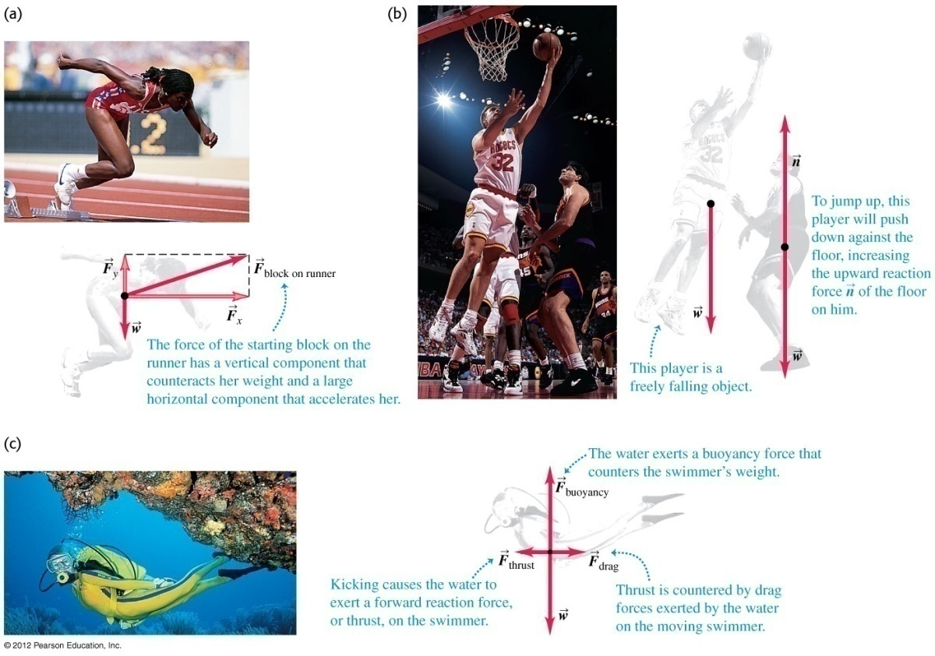
解題訣竅：
將未知的力與加速度以符號代表。
要求每一個有質量的物體，每一個方向都滿足一個牛頓第二定律！
無質量或質量可以忽略者，要求其所受合力必須為零。
聯立方程式，解出未知量。

Slide 9
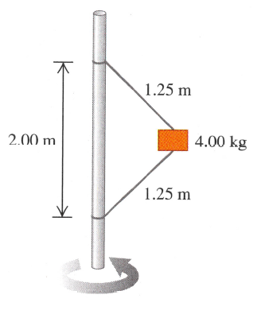
計算旋轉速度！

Slide 11
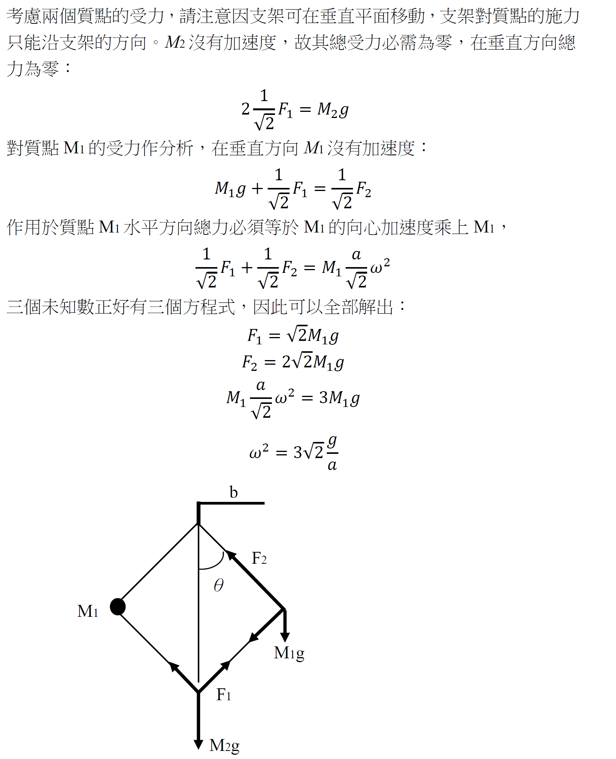
$$−$$
$$=0$$
$$−$$
$$=0$$
支架張力與重力的合力等於質量乘向心加速度！
合力提供了質量作等速圓周運動所需的向心力！

Slide 12
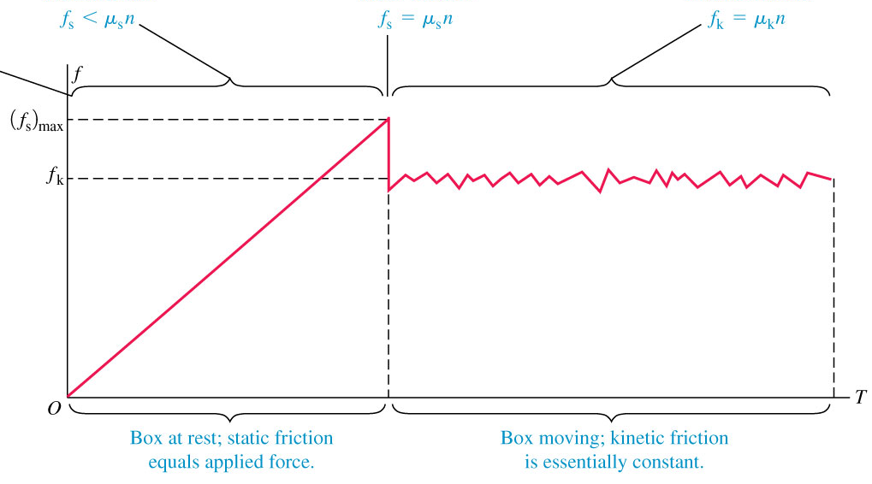
靜摩擦力大小由物體維持靜止這個條件來決定，
但最大值經測量發現一般都與垂直的正向力成正比。
$$f_{s}<nμ_{s}$$
$μ_{s}$:最大靜摩擦係數
同時，動摩擦力一般來說是一定值，與垂直的正向力成正比：
$$f_{k}=nμ_{k}$$
$μ_{k}$:動摩擦係數

Slide 13
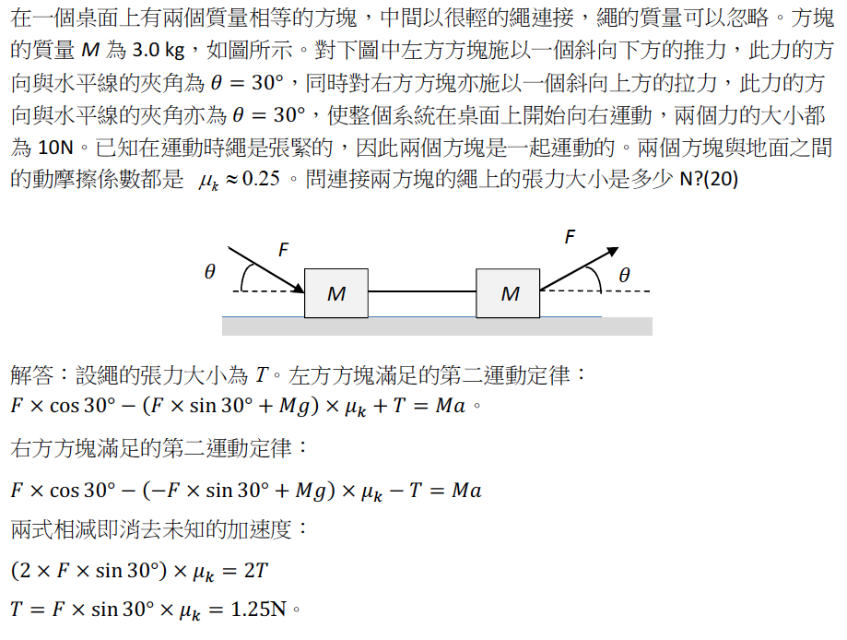

Slide 14
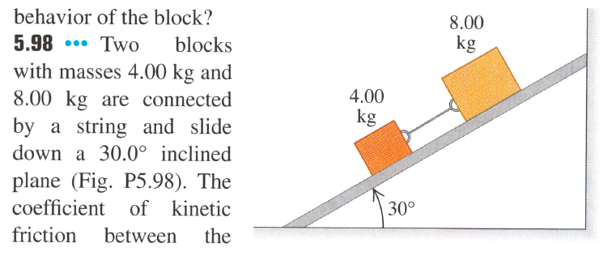

Slide 15
上方小方塊在下方方塊上滑行
$$m_{1}a_{1}=m_{2}g∙μ_{k}$$
$$m_{2}a_{2}=F−m_{2}g∙μ_{k}$$

Slide 16
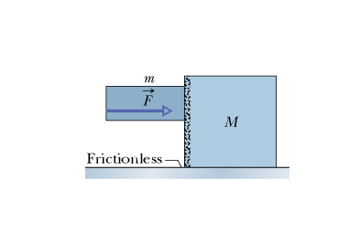
施力$\vec{F}$使方塊組向右移動，在何條件下，左方的方塊會維持不向下滑動？
$$a=\frac{F}{M+m}$$
$$N=Ma=\frac{FM}{M+m}$$
$$f_{s}$$
$$N$$
左方的方塊會維持不向下滑動
$$mg$$
$$f_{s}=mg$$
最大靜摩擦力：$Nμ_{s}$
不滑動條件
$$f_{s}<Nμ_{s}$$
$$mg<\frac{FM}{M+m}μ_{s}$$

Slide 17
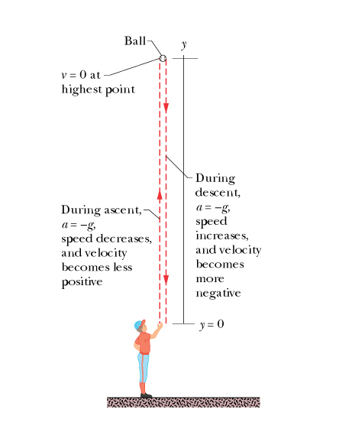
自由拋體
$$v^{2}=2g\left(y−y_{0}\right)+v_{0}^{2}$$
$$mgy+\frac{1}{2}mv^{2}=mgy_{0}+\frac{1}{2}mv_{0}^{2}=constant$$
$$gy+\frac{1}{2}v^{2}=gy_{0}+\frac{1}{2}v_{0}^{2}$$
守恆量
運動 $K$，這部分與簡諧運動相同！
位置 $U$
自由拋體運動過程中也有一個與時間無關的守恆量
U_{i}
K_{i}
U_{f}
K_{f}
物體在特定位置上，存在某種潛在能力可以轉化為運動。

Slide 18
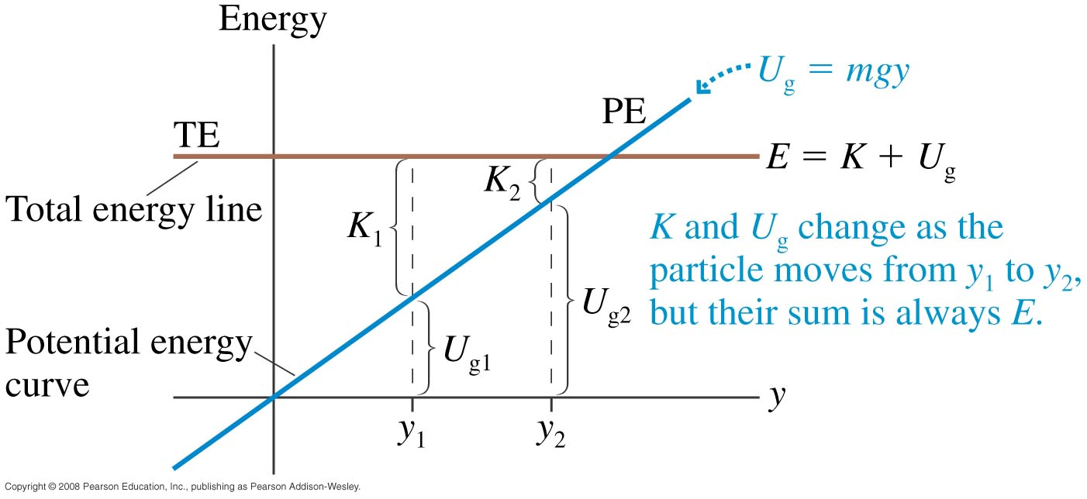
運動方程式不容易解，守恆量可以提供有用的有限資訊。
Energy Diagram
將自由拋體的位能$U=mgy$對位置$y$作圖。
守恆的$E$與位置無關，因此在圖上是水平線，其值可以由起始條件可以得到。
運動過程中任意位置$y$的動能$K=\frac{1}{2}mv^{2}$即是水平線與位能線的差：
$$K=\frac{1}{2}mv^{2}=E−U\left(y\right)=E−mgy$$
因此速度與位置的關係可以立刻得到。

Slide 19
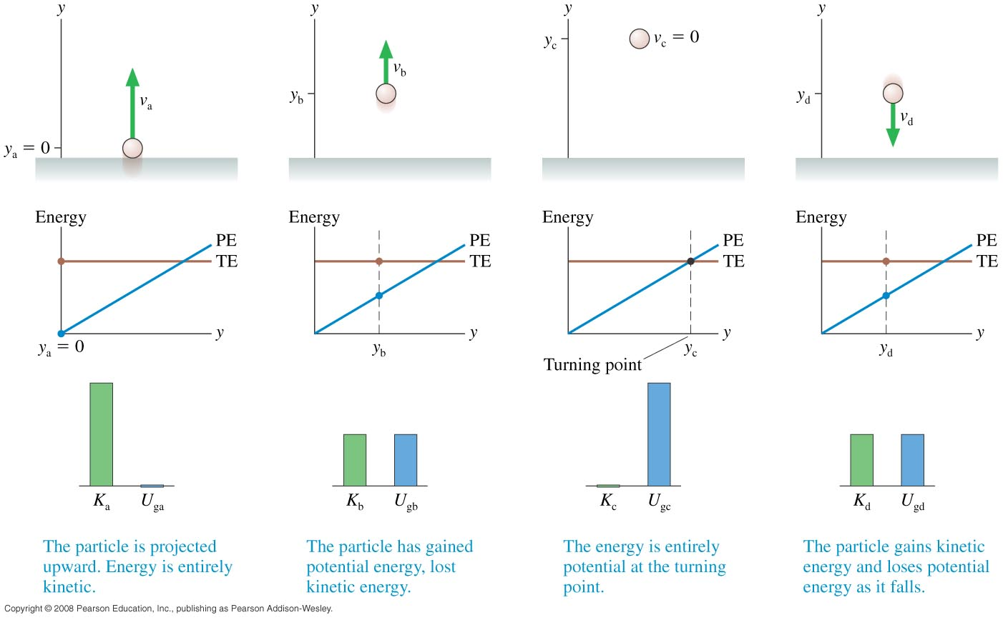
Turning point: 位能線與總能線交會處。
若粒子通過Turning point，位能將大於總能量，動能將為負。
因此粒子無法通過Turning point ，在Turning point，粒子會轉向。

Slide 20
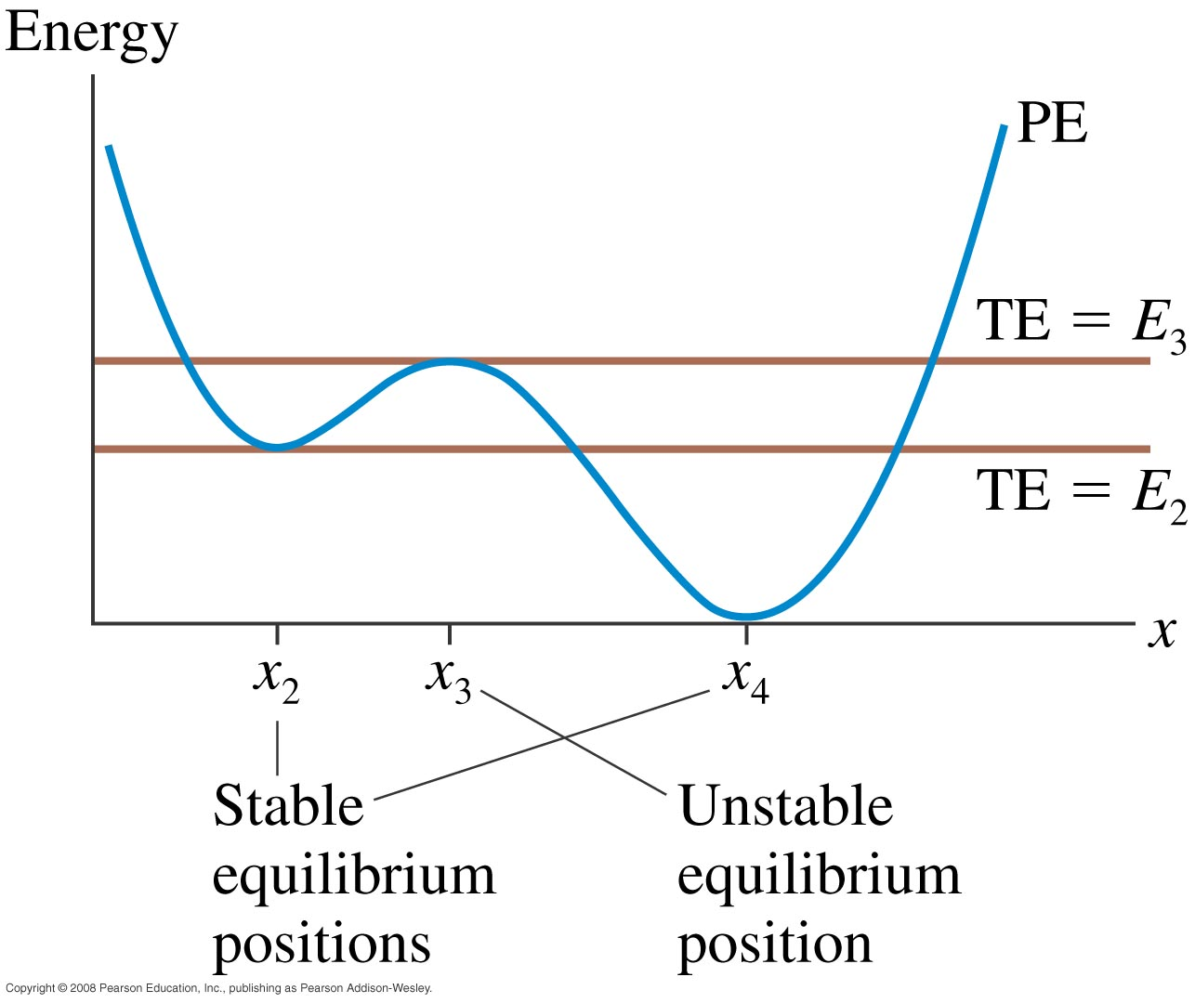
其它的力是不是也有這樣的 $U$ ?

Slide 21
研究
$$K=\frac{1}{2}mv^{2}$$
動能在運動過程中的變化。
考慮一個無限小的過程：
$$\vec{v}$$
$$\vec{v}+∆\vec{v}$$
$$∆\vec{s}$$
$$∆\left(\frac{1}{2}mv^{2}\right)=\frac{1}{2}m\left(\vec{v}+∆\vec{v}\right)∙\left(\vec{v}+∆\vec{v}\right)−\frac{1}{2}m\vec{v}∙\vec{v}≈m∆\vec{v}∙\vec{v}$$
$$=m∆\vec{v}∙\frac{∆\vec{s}}{∆t}=m\frac{∆\vec{v}}{∆t}∙∆\vec{s}=m\vec{a}∙∆\vec{s}=\vec{F}∙∆\vec{s}≡W$$

Slide 22
$$\vec{v}$$
$$\vec{v}+∆\vec{v}$$
$$∆\vec{s}$$
功 Work 造成粒子動能的變化
$$∆\left(\frac{1}{2}mv^{2}\right)=\vec{F}∙∆\vec{s}≡W$$

Slide 23
以上的式子只對無限小的運動過程適用
但將無限多無限小的過程組合起來，即成為一個有限的過程：
對每一段無限小的過程動能變化都等於力所作的功：
$$∆\left(\frac{1}{2}mv^{2}\right)=\vec{F}∙∆\vec{s}≡W$$
動能的總變化等於無限多段無限小的過程的動能變化的總和：
$$K_{f}−K_{i}={\left(\frac{1}{2}mv^{2}\right)}_{f}−{\left(\frac{1}{2}mv^{2}\right)}_{i}=\lim_{\begin{aligned}N→∞ \\ ∆s→0\end{aligned}}{\sum_{j=0}^{N}{\left[∆_{j}\left(\frac{1}{2}mv^{2}\right)\right]}}={\lim_{\begin{aligned}N→∞ \\ ∆s→0\end{aligned}}{\sum_{j=0}^{N}{\left({\vec{F}}_{j}∙∆{\vec{s}}_{j}\right)}=}W}_{i→f}$$
動能的總變化就等於沿著運動的路徑力所作的功的總和。

Slide 24
W
$${\left(\frac{1}{2}mv^{2}\right)}_{f}−{\left(\frac{1}{2}mv^{2}\right)}_{i}=\lim_{\begin{aligned}N→∞ \\ ∆s→0\end{aligned}}{\sum_{j=0}^{N}{∆W_{j}}≡{\lim_{\begin{aligned}N→∞ \\ ∆s→0\end{aligned}}{\sum_{j=0}^{N}{\left({\vec{F}}_{j}∙∆{\vec{s}}_{j}\right)}=}W}_{i→f}}$$
功等於動能變化，稱為功與動能原理。
$$∆K=W$$

Slide 25
其它的力是不是也如彈力有一位能$U$，使得$U$與K的和是守恒量 ?
W
如果有這樣的$U$存在，$K$的變化與$U$的變化必須互相抵消：
$$∆K=−∆U ?$$
$$∆U$$
而已知$K$的變化等於功：
$$∆K=W$$
如果任一段運動過程的功都等於$U$的變化：
$$Ui$$
$$Ki$$
$$Uf$$
$K$_{f}
$W=−∆U=−\left(U_{f}−U_{i}\right)$ $?$
如此施力者與受力者之間內在的$U$的變化，就取代外來的功。
大膽猜想：其它的力要如彈力有位能U存在，
先決條件是在任何運動過程中，此力所作的功必須可以寫成一個物理量的前後差。

Slide 26
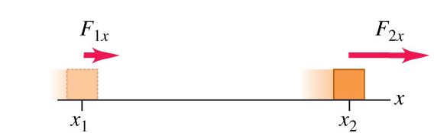
$$W=\lim_{\begin{aligned}N→∞ \\ ∆s→0\end{aligned}}{\sum_{j=0}^{N}{\left({\vec{F}}_{j}∙∆{\vec{s}}_{j}\right)}}$$
功可不可以寫成一個物理量的前後差？
先考慮一維運動：力與運動的方向在同一個軸上。
考慮外力只與位置有關，
$$F→F\left(x\right)$$
因此適用於原子力、靜電力、萬有引力。

Slide 27
x
$$F\left(x\right)$$
將此函數對位置作圖：
$$W=\lim_{\begin{aligned}N→∞ \\ ∆s→0\end{aligned}}{\sum_{j=0}^{N}{\left(F_{j}∙∆x_{j}\right)}}$$
在此圖上，功有一幾何意義：
功就是力曲線下的面積，即是$F\left(x\right)$的積分

Slide 28
功是力函數曲線下的面積。
這就定義為$F\left(x\right)$對$x$的積分：
$$W=\lim_{\begin{aligned}N→∞ \\ ∆s→0\end{aligned}}{\sum_{j=0}^{N}{\left(F_{j}∙∆x_{j}\right)}=}\int_{x_{i}}^{x_{f}}{F\left(x\right)}∙dx$$

Slide 29
功$W$可不可以寫成一個物理量的前後差？
x
$F$的任一反微分函數
$$W=\int_{x_{i}}^{x_{f}}{dx′}∙F\left(x^{′}\right)=H\left(x_{f}\right)−H\left(x_{i}\right)=∆H$$
$$W=∆K$$
功是力的積分。
根據微積分基本定理，功一定可以寫成反微分$H$函數的前後差！
$K−H$保持守恆。

Slide 30
另一個推導：
可以另找一個起點c ，將力函數的積分，拆成由c出發的積分的前後差：
$$W=\int_{x_{i}}^{x_{f}}{dx′}F\left(x^{′}\right)=\int_{c}^{x_{f}}{dx′}F\left(x^{′}\right)−\int_{c}^{x_{i}}{dx′}F\left(x^{′}\right)$$
於是功已經自動寫成此積分函數的前後差！
根據功與動能原理，功又是動能的前後差，
$$=K_{f}−K_{i}=W$$
c
i
f
將與運動前後有關的量分別移到左右兩邊：
$$K_{f}−\int_{c}^{x_{f}}{dx′}F\left(x^{′}\right)=K_{i}−\int_{c}^{x_{i}}{dx′}F\left(x^{′}\right)$$
$$U\left(x\right)≡−\int_{c}^{x}{dx′}F\left(x^{′}\right)$$
定義位能
$$K_{f}+U\left(x_{f}\right)=K_{i}+U\left(x_{i}\right)$$
$$K+U$$
守恆

Slide 31
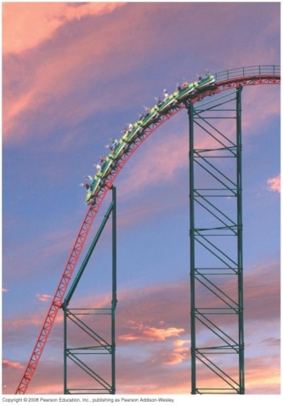
$$F\left(x^{′}\right)$$
x
$$c$$
$$x$$
在一維運動，如果外力只與位置有關，
$$−U\left(x\right)$$
$$F→F\left(x\right)$$
$$U\left(x\right)≡−\int_{c}^{x}{dx′}F\left(x^{′}\right)$$
這是普遍適用的表示式！
c
x
位能$U$即是由某起點c出發到達x，此力所作的功的負數！
$$K+U$$
動能與位能的和，稱為機械能，機械能是守恆的！
可以說位能的變化，轉換成了動能的變化。
物體在特定位置上是具有潛在能力可以轉化為運動。
U_{i}
K_{i}
U_{f}
K_{f}

Slide 32
重力位能
取
$$U\left(0\right)=0$$
$$U\left(y\right)=−\int_{0}^{y}{\left(−mg\right)∙dy^{′}}=mgy$$
$$\int_{x_{i}}^{x}{dx′}∙{x^{′}}^{n}={\left.\frac{1}{n+1}{x^{′}}^{n+1}\right|}_{x_{i}}^{x}=\frac{1}{n+1}x^{n+1}−\frac{1}{n+1}x_{i}^{n+1}$$

Slide 33
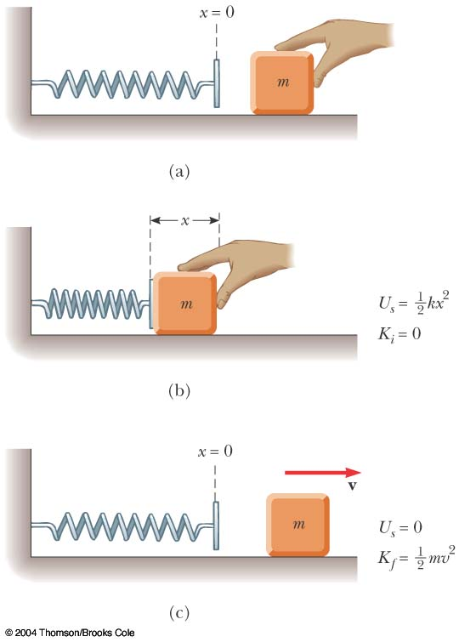
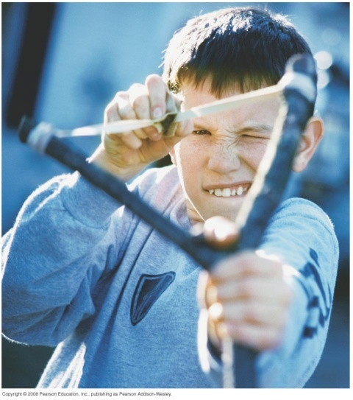
彈力位能
Elastic Potential Energy
取
$$U\left(0\right)=0$$
$$U\left(x\right)=−\int_{0}^{x}{\left(−kx′\right)∙dx^{′}}=\frac{1}{2}kx^{2}$$
$$\int_{x_{i}}^{x}{dx′}∙{x^{′}}^{n}={\left.\frac{1}{n+1}{x^{′}}^{n+1}\right|}_{x_{i}}^{x}=\frac{1}{n+1}x^{n+1}−\frac{1}{n+1}x_{i}^{n+1}$$

Slide 34
守恆量
$$\frac{1}{2}kx^{2}+\frac{1}{2}mv^{2}=constant$$

Slide 35
由位能求力
$$U\left(x\right)=−\int_{c}^{x}{dx′}F\left(x^{′}\right)$$
位能函數是力的積分的負號
$$F=−\frac{dU}{dx}$$
力是位能函數的微分的負號。
力是位能函數曲線切線斜率的負號。

Slide 36
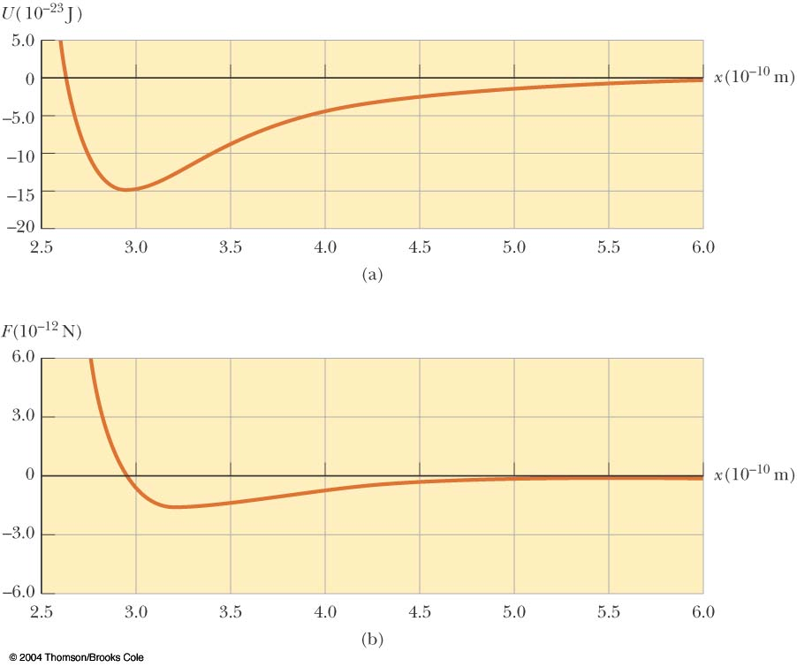
原子力
$$U\left(x\right)=4ε\left[{\left(\frac{σ}{x}\right)}^{12}−{\left(\frac{σ}{x}\right)}^{6}\right]$$
$$σ=0.263 nm$$
$$F\left(x\right)=−\frac{dU}{dx}=4\frac{ε}{σ}\left[12{\left(\frac{σ}{x}\right)}^{13}−6{\left(\frac{σ}{x}\right)}^{7}\right]$$
$$ε=1.51×{10}^{−22} J$$

Slide 37
有了位能函數，加上起始的總能量，即可求出在任一位置的速率！
$$\frac{1}{2}mv^{2}+U\left(x\right)=E_{0}$$
動能就是兩線的間隔
$$v=\sqrt{\frac{2\left[E_{0}−U\left(x\right)\right]}{m}}$$
將力一起考慮進來。
力常有平衡點 Equilibrium Point。
$$F\left(x_{0}\right)={\left.−\frac{dU}{dx}\right|}_{x_{0}}=0$$
粒子在此處不受力。
位能在平衡點是極值！

Slide 38
折返點 Turning point 是能量圖上非常重要的特徵：
$$v=\sqrt{\frac{2\left[E_{0}−U\left(x\right)\right]}{m}}$$
粒子無法進入以下區域
$$U>E_{0}$$
$$U=E_{0}$$
就成為折返點。

Slide 39
折返點可以讓我們將一個位能中的粒子運動，分成兩種：
自由態：運動範圍並沒有被限制於一個區域內，零或一個折返點。
特徵是：這種情況下，機械能必須大於無限遠處的位能。

Slide 40
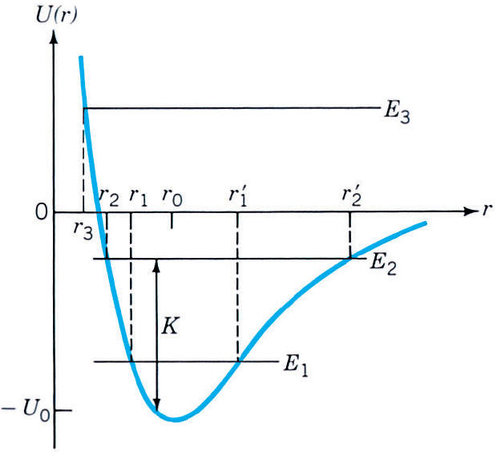
束縛態 Bound State：運動範圍被限制於一個區域內，
兩端都有 turning point，所以只能拘限在這兩點之間運動。
這種情況，機械能必須小於無限遠處的位能
一般來說束縛的範圍會和能量有關。

Slide 41
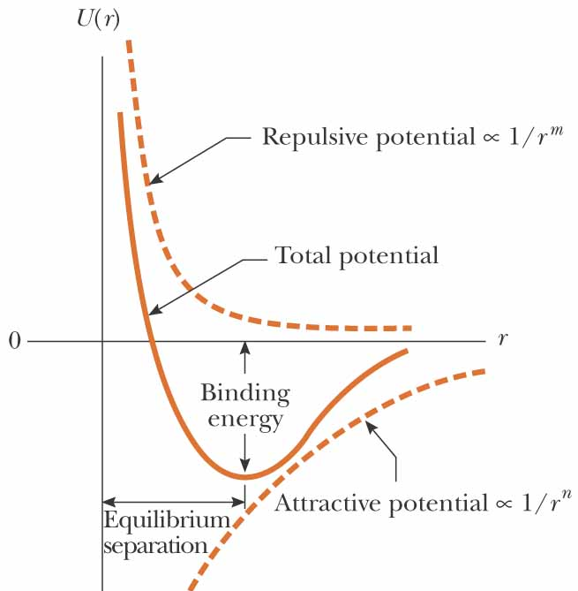
束縛態
$$r$$
設無限遠處位能為零：
如果兩粒子總能量小於零，平衡點兩側都會有折返點，就能形成束縛態。
束縛能：拆散束縛態所需的能量，平衡點位能與無限遠處位能的差！

Slide 42
原子力的位能
$$F(x)$$
$$x$$
$$U\left(x\right)=4ε\left[{\left(\frac{σ}{x}\right)}^{12}−{\left(\frac{σ}{x}\right)}^{6}\right]$$
$$F\left(x\right)=4\frac{ε}{σ}\left[12{\left(\frac{σ}{x}\right)}^{13}−6{\left(\frac{σ}{x}\right)}^{7}\right]$$
原子力在遠距時是吸引力，近距時是排斥力，有一個平衡點。

Slide 43
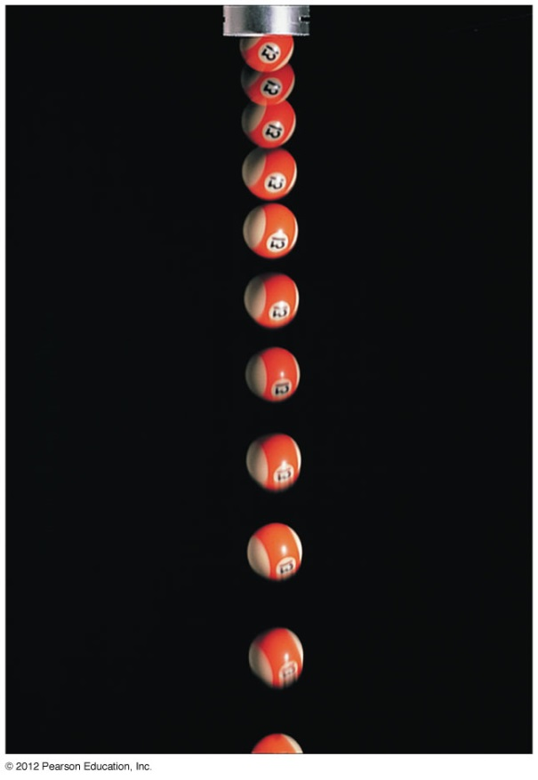
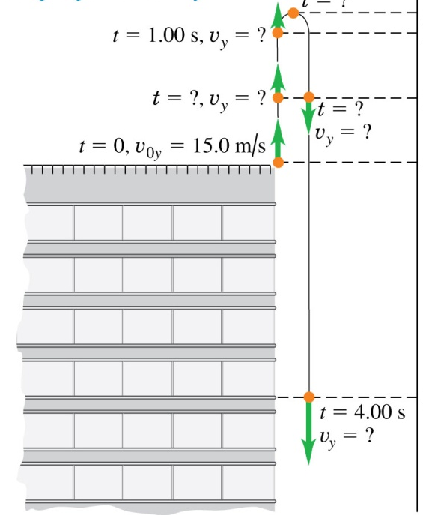
地表附近的自由落體或拋體
$$\vec{F}=−mg\hat{j}$$
$$m\vec{a}=−mg\hat{j}$$
$$m\frac{d^{2}y}{dt^{2}}=−mg$$
$$\frac{d^{2}y}{dt^{2}}=−g$$
地表附近自由落體的運動方程式！這是微分方程式！

Slide 44
$$v=\int_{t_{0}}^{t}{dt′\left(−g\right)}=−gt+gt_{0}=−gt+c_{1}$$
解微分方程式
$$\frac{d^{2}y}{dt^{2}}=−g$$
$$\frac{dy}{dt}=v$$
引入速度，使微分少一次。
$$\frac{dv}{dt}=−g$$
速度的微分是一個多項式，
因此速度也是一個多項式！
多項式的微分幂次會降一次，
因此速度是時間的線性函數。
$$v=−gt+c_{1}$$
這裡有一個常數，如果沒有這個常數，起始速度只能為零。
$$\frac{dy}{dt}=−gt+c_{1}$$
位置的微分是一個多項式，
因此位置也是一個多項式！
多項式的微分幂次會降一次，
因此位置是時間的二次函數。
$$y=−\frac{1}{2}gt^{2}+c_{1}t+c_{0}$$
如果沒有這個常數，起始位置只能為零。
這裡有兩個未知的常數，顯示單靠微分方程式無法決定唯一解！

Slide 45
$$y=−\frac{1}{2}gt^{2}+c_{1}t+c_{0}$$
$$v=−gt+c_{1}$$
微分方程式無法決定唯一解
但我們還未輸入起始的位置與速度，稱為起始條件！
$$y\left(0\right)=y_{0}$$
$$v\left(0\right)=v_{0}$$
無疑地，起始條件會影響運動的軌跡！
解的表示式中的兩個未定常數$c_{0},c_{1}$，正好由兩個起始條件來決定：
$$y\left(0\right)=c_{0}=y_{0}$$
$$v\left(0\right)=c_{1}=v_{0}$$
運動方程式加上兩個起始條件就決定唯一的一個解！
$$y=−\frac{1}{2}gt^{2}+v_{0}t+y_{0}$$
要求出物體運動路徑，必須加上初位置初速度兩個起始條件

Slide 46
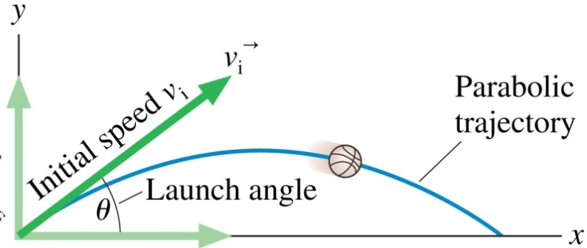
牛頓定律加上力的描述給定運動方程式，再加上起使條件(起始位置與速度），便能決定此系統未來任一時間的狀態！
$$\vec{F}=m\vec{a}$$
起始條件
$$\vec{r}\left(0\right),\vec{v}\left(0\right)$$
$$\vec{r}\left(t\right)$$
函數可唯一解出

Slide 47
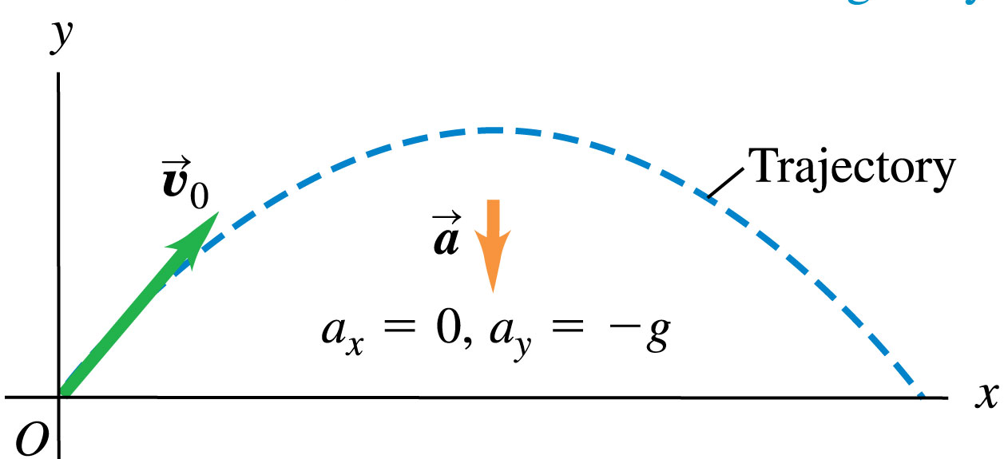
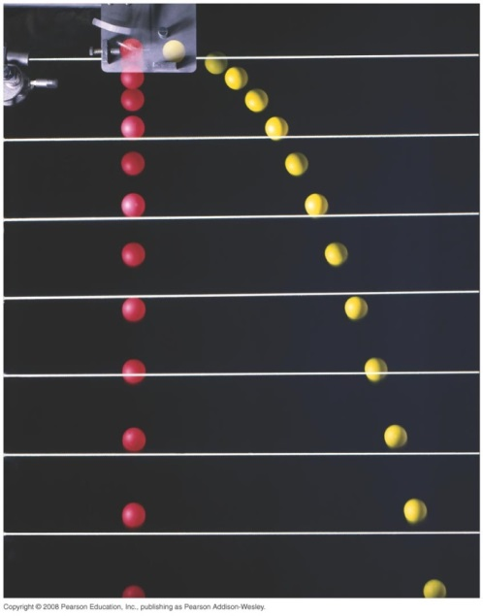
二維拋體運動
以分量來討論非常方便：
$$\vec{F}=m\vec{a}=−mg\hat{j}$$
$$m\frac{d^{2}x}{dt^{2}}=0$$
$$\frac{d^{2}x}{dt^{2}}=0$$
$$m\vec{a}=−mg\hat{j}$$
$$m\frac{d^{2}y}{dt^{2}}=−mg$$
$$\frac{d^{2}y}{dt^{2}}=−g$$
垂直與水平方向彼此獨立。因此可以分開求解！

Slide 48
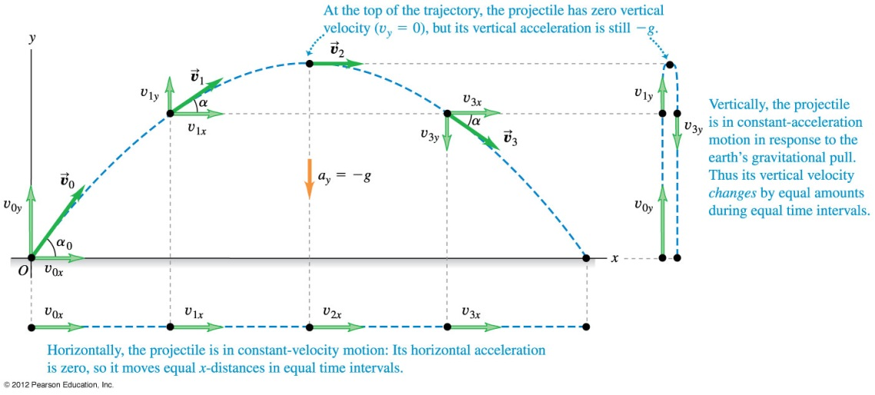
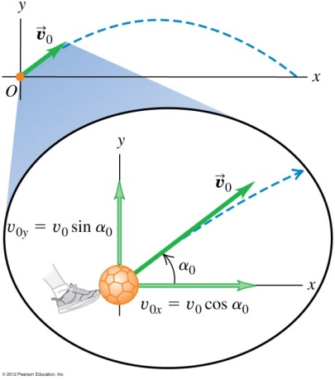
$$\frac{d^{2}x}{dt^{2}}=0$$
水平方向是等速運動：
$$v_{x}=v_{x0}$$
$$x\left(t\right)=v_{x0}t+x_{0}$$
兩者疊加得到拋體運動軌跡：
垂直方向為有初速的自由落體：
$$v_{y}=−gt+v_{y0}$$
$$\frac{d^{2}y}{dt^{2}}=−g$$
$$y\left(t\right)=−\frac{1}{2}gt^{2}+v_{y0}t+y_{0}$$
垂直運動即一自由落體，水平運動即一等速運動。
起始條件：$x_{0},y_{0}$
$$v_{x0}=v_{0}\cos{α_{0}}$$
$$v_{y0}=v_{0}\sin{α_{0}}$$

Slide 49
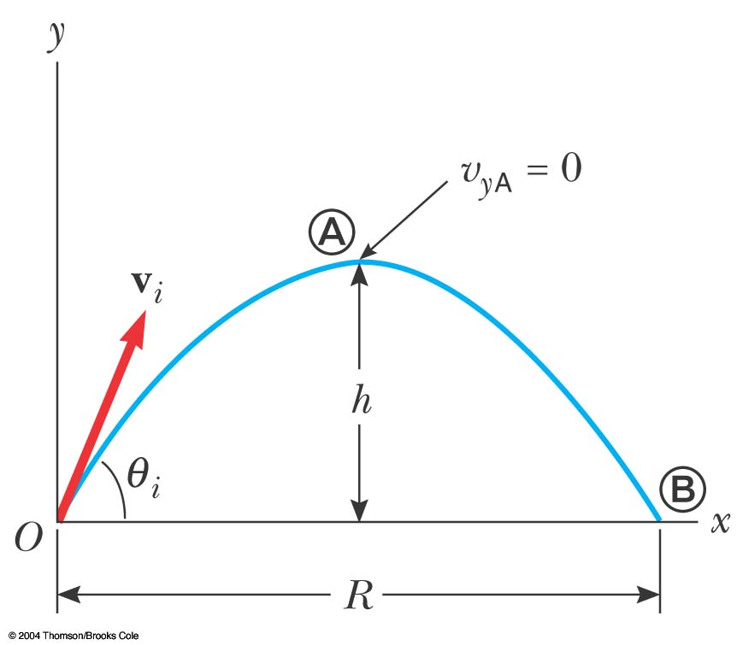
有了位置函數，所有問題都可以解答：
最高高度與射程 Height and Range
$$x\left(t\right)=v_{x0}t+x_{0}$$
$$y\left(t\right)=−\frac{1}{2}gt^{2}+v_{y0}t+y_{0}$$
最遠射程發生在 $y=0$。
最高點發生在$v_{y}=0$。
求出對應時間再代回位置函數。

Slide 50
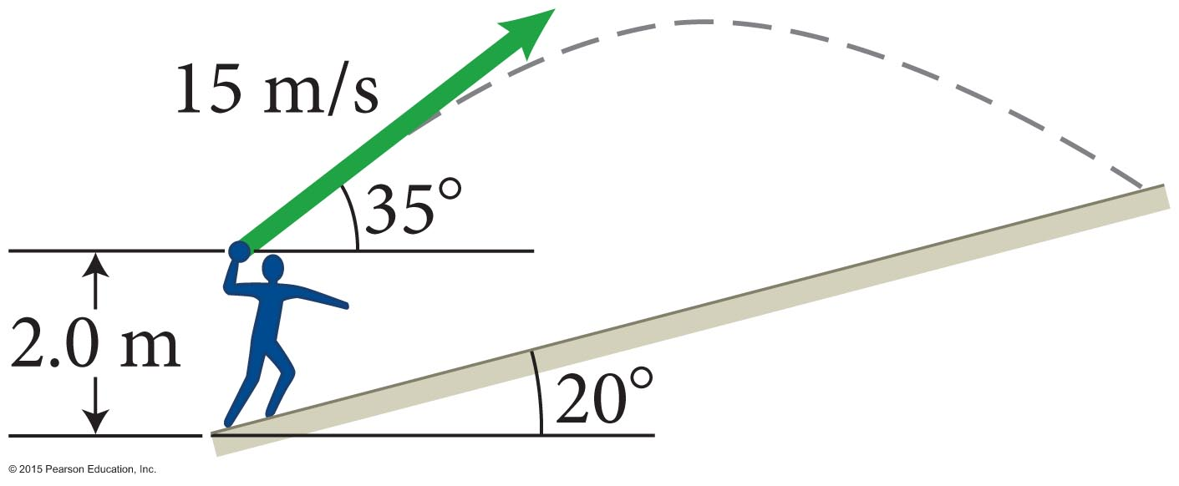
$$x\left(t\right)=v_{x0}t+x_{0}$$
$$y\left(t\right)=−\frac{1}{2}gt^{2}+v_{y0}t+y_{0}$$
問落地距離。

Slide 51
